Slide 1

Правила Дорожного Движения со Смешариками
Муниципальное бюджетное дошкольное образовательное учреждение
детский сад №64 «Искорка» Старооскольского городского округа
Подготовили: воспитатели Крынина Г.И. и Мельникова О.А.
Жми на

Slide 2
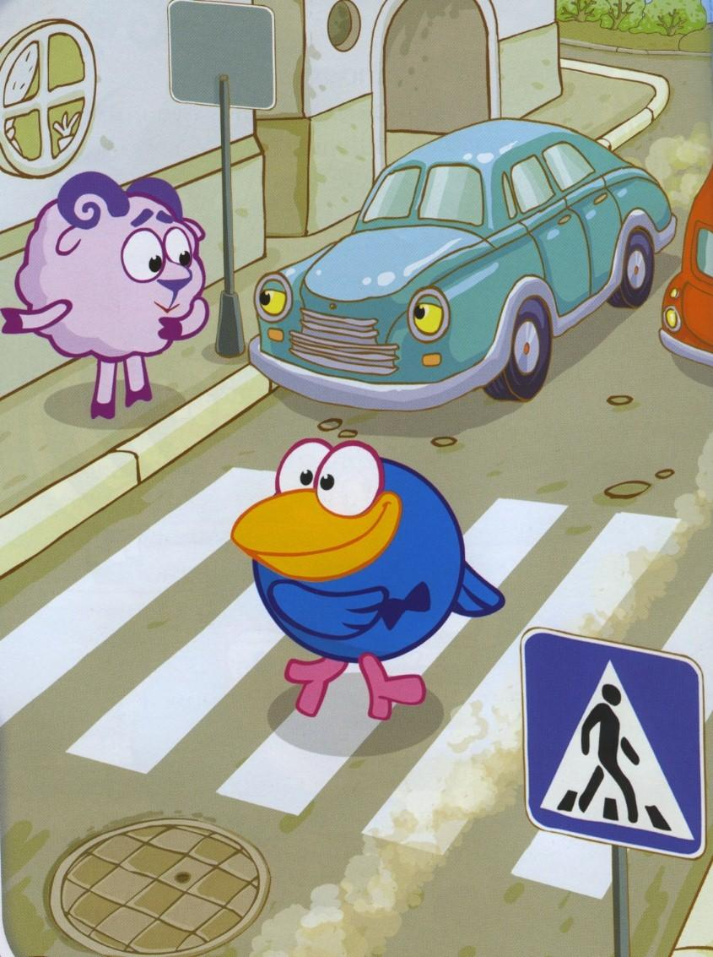
Участники дорожного движения и элементы дороги
Светофор – это устройство, которое своими световыми сигналами разрешает или запрещает движение транспорта и пешехода
Пешеход - это лицо, находящееся вне транспортного средства на дороге либо на пешеходной или велопешеходной дорожке
Транспортное средство - устройство, предназначенное для перевозки по дорогам людей, грузов или оборудования, установленного на нем
Тротуар - часть дороги, примыкающая к полотну проезжей части, специально созданная для передвижения пешеходов
Дорожные знаки – это фигуры определённой формы, устанавливаются на автомобильных дорогах и городских улицах для предупреждения водителей и пешеходов
Пешеходный переход — специальная зона проезжей части дороги, позволяющая пешеходам комфортно и безопасно пересекать дорогу.

Slide 3

Пешеходы на дороге
Были бы в опасности,
Но для них есть тротуар
Вдоль проезжей части.
Тротуар – для пешеходов,
Здесь машинам нету хода!
тротуар
тротуар

Slide 4

Правила дорожного движения для пешеходов
Пешеходам запрещено
Двигаться по переходным дорожкам и тротуарам можно с правой стороны
Чтобы перейти через дорогу, следует найти светофор, и переходить на зеленый его свет.
Если светофор отсутствует, можно найти знак «Зебры». Переходя по зебре необходимо посмотреть сначала влево, чтобы не было машин, после вправо.
Переходя дорогу, нельзя останавливаться на ней и задерживаться.
Выходить или выбегать на дорогу или пешеходный переход внезапно, машина может не успеть затормозить.
Выходить на проезжую часть, предварительно не посмотрев налево и не убедившись, что опасность отсутствует.
пешеходы

Slide 5
Транспорт бывает
Специальный
Общественный
Грузовой
Легковой
Специальный транспорт — это автомобили, предназначенные для выполнения специальных функций, для которых требуется специальное оборудование.
Общественный транспорт — разновидность пассажирского транспорта , который перевозит людей по определенным маршрутам
Грузовой автомобиль— автомобиль, предназначенный для перевозки грузов в кузове
Легковой автомобиль— автомобиль, предназначенный для перевозки пассажиров и багажа, вместимостью от 2 до 8 человек

Slide 6
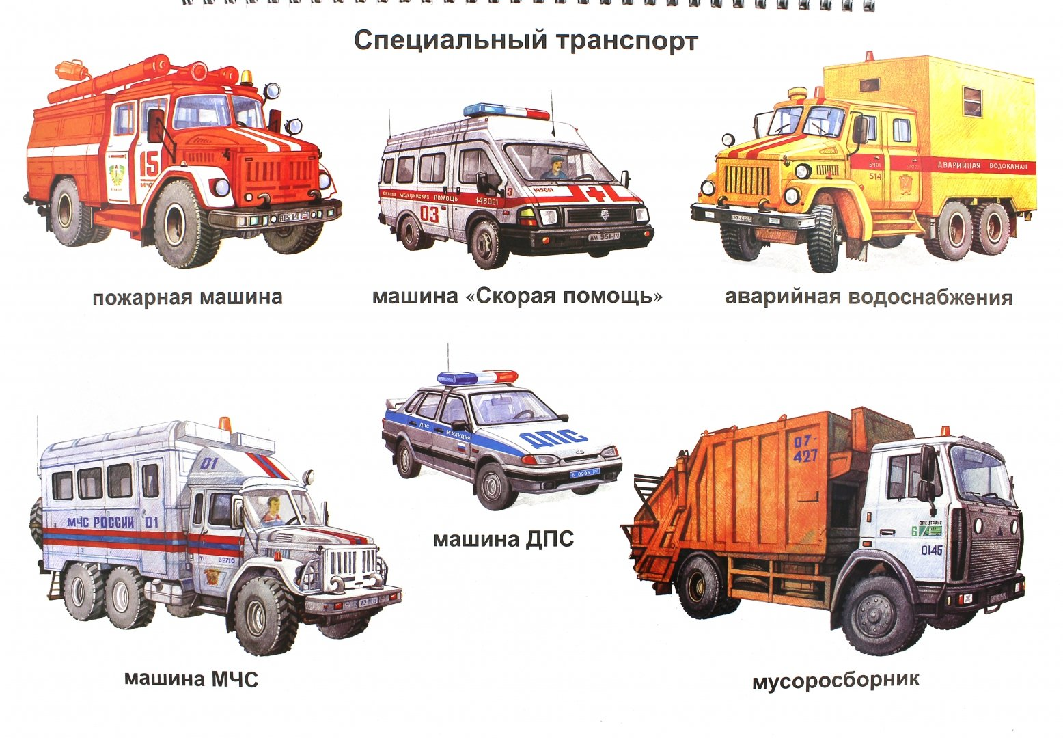
Специальный транспорт
МЧС.
Предназначена для работы сотрудников МЧС в зоне чрезвычайного происшествия
Мусоровоз. Служит для вывоза мусора
Полиция.
Следит за соблюдением ПДД водителями, пешеходами и пассажирами, обеспечивает безопасность на проезжей части дороги
Скорая помощь. перевозит критически больных или раненых в медицинское учреждение
Пожарная машина. Тушат пожар в домах, спасают лес от пожара

Slide 7
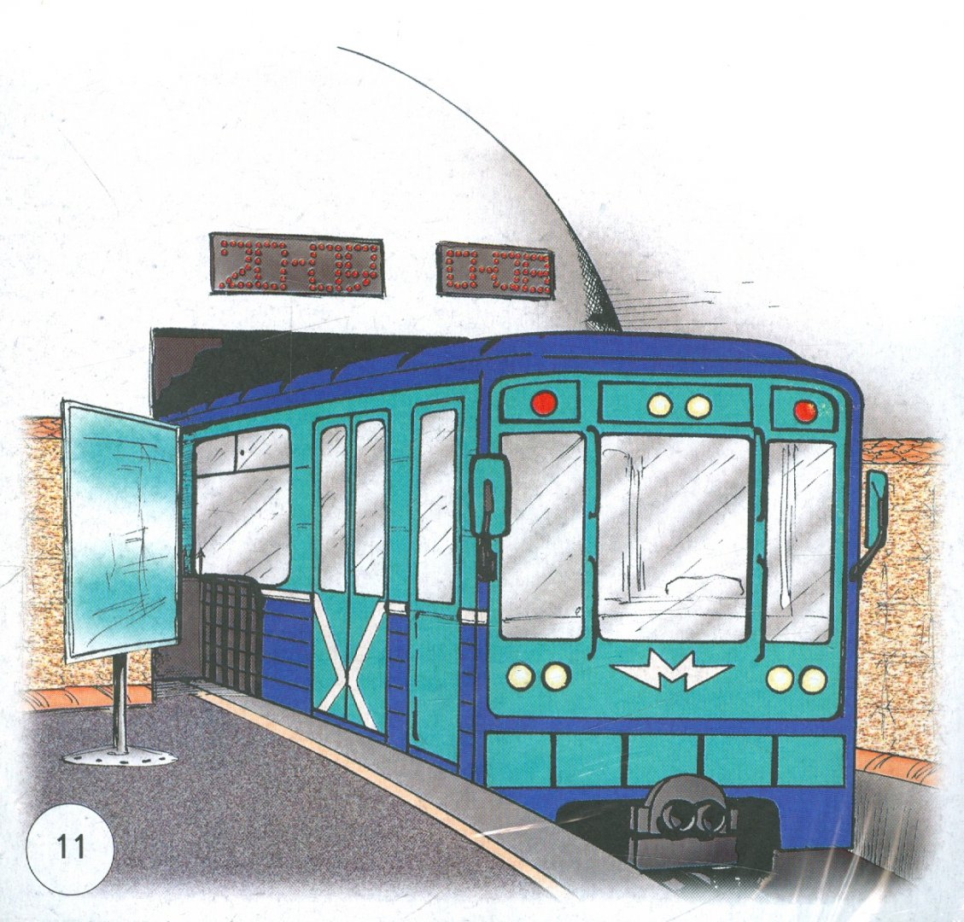
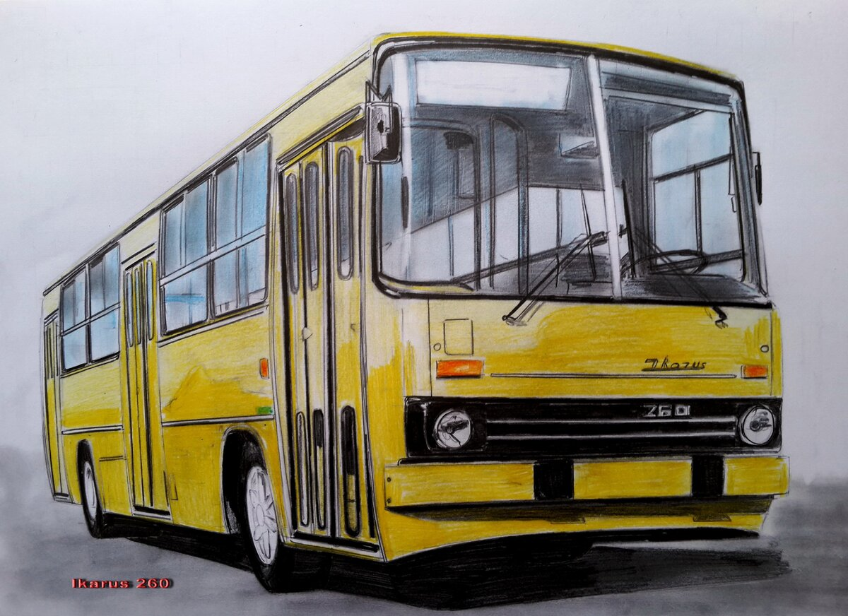
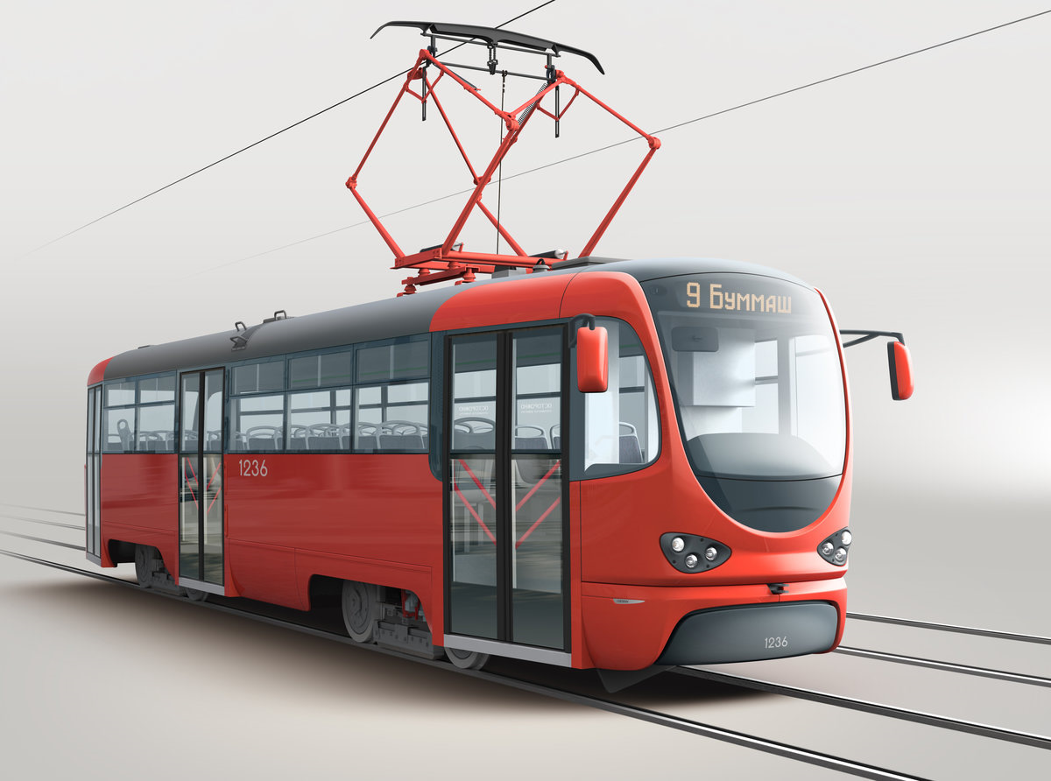
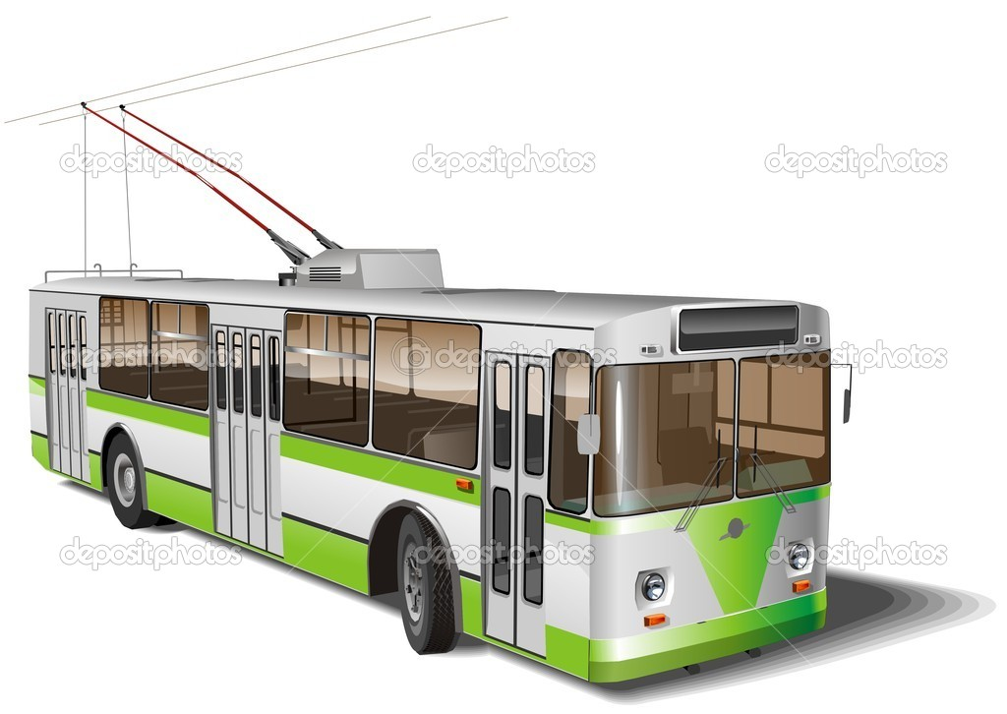
Общественный транспорт
Метро - это вид железнодорожного транспорта, пути которого проложены вдали от улиц, чаще всего - под землей
Автобус — безрельсовое механическое моторное транспортное средство, предназначенное для перевозки девяти и более пассажиров
Трамвай-это электрический рельсовый транспорт. На крыше у него имеется дуга, которая движется по электрическому проводу, который находится вверху.
Троллейбус — это транспорт, который имеет черты автобуса и трамвая. От трамвая он взял электрический двигатель, а автобусные шины позволяют троллейбусу ездить не по рельсам, а по обычной дороге.

Slide 8
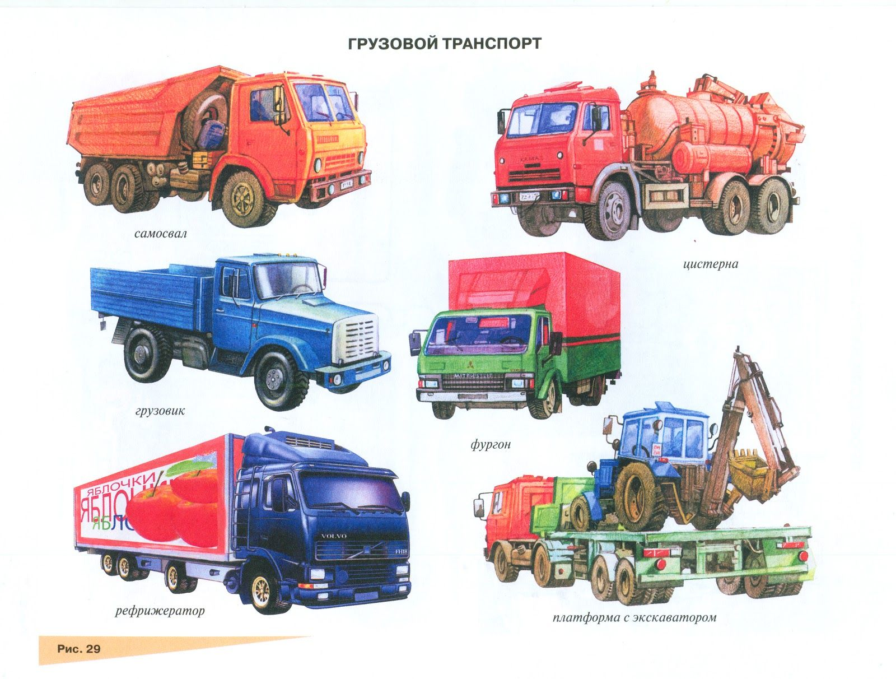
Грузовой транспорт
Грузовик-рефрижератор
За кабиной грузовика-рефрижератора находится большой холодильник. Это лучший транспорт для перевозки мяса, рыбы, молока и других скоропортящихся продуктов
Самосвал - машина с железным открытым кузовом, который предназначен для перевозки сыпучих грузов-песка, угля, земли, щебенки
Фургон — самый распространенный тип транспортного средства, используемого для перевозки в основном товаров или людей
Автоцистерна - это грузовой автомобиль, который используют для перевозки различных жидкостей

Slide 9
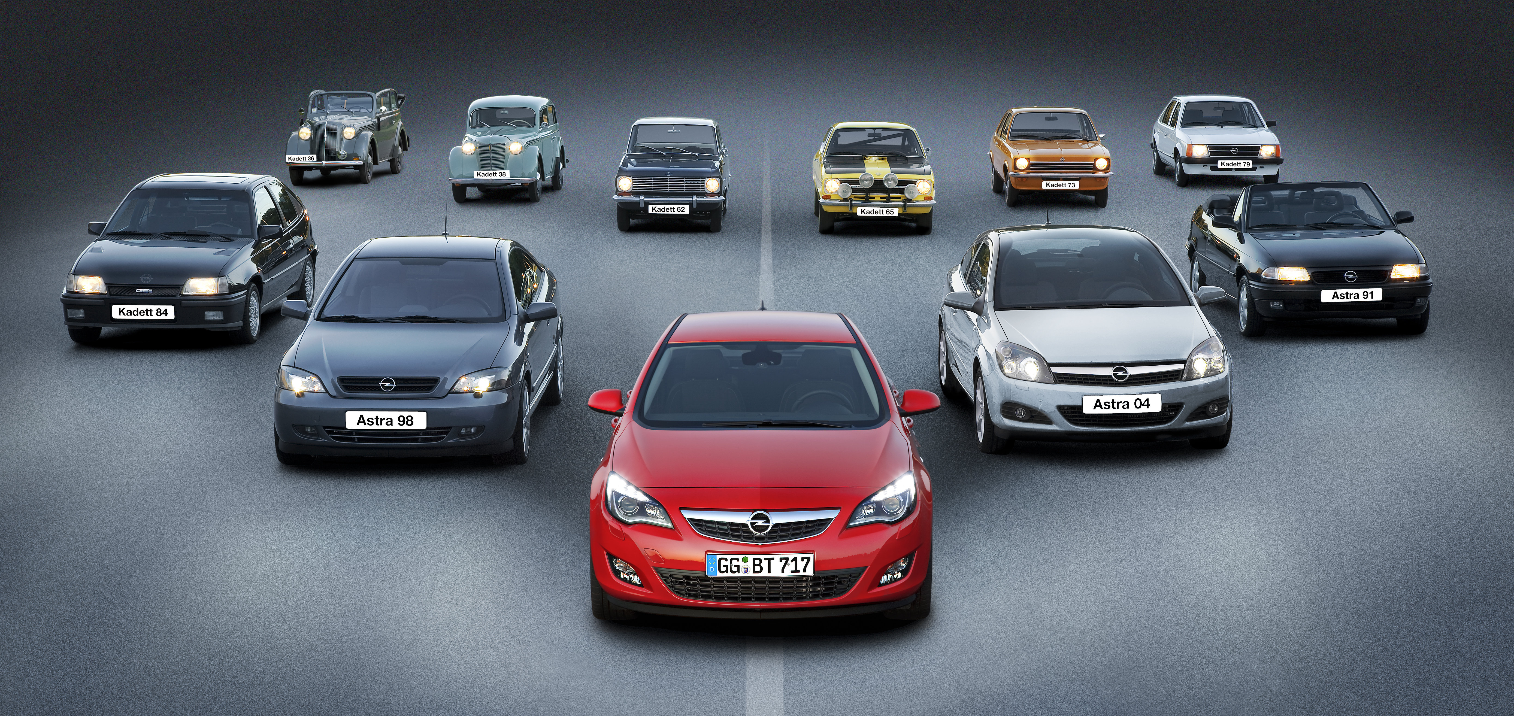
Легковой автомобиль

Slide 10
Дорожные знаки
Сервиса
Приоритета
Запрещающие
Информационные
Предупреждающие
Особых предписаний
Эти дорожные знаки объясняют, кто первым должен проехать пересечение дорог или другой сложный участок дороги
Показывают, где находится ближайшие СТО, АЗС или зона отдыха
Знаки запрещают водителю совершить какое-либо действие: проехать, повернуть, обогнать, разогнаться, остановиться.
Информируют о расположении населенных пунктов и других объектов
Задача этих знаков – предупредить водителя о приближающейся опасности
Вводят или отменяют определенные режимы движения

Slide 11
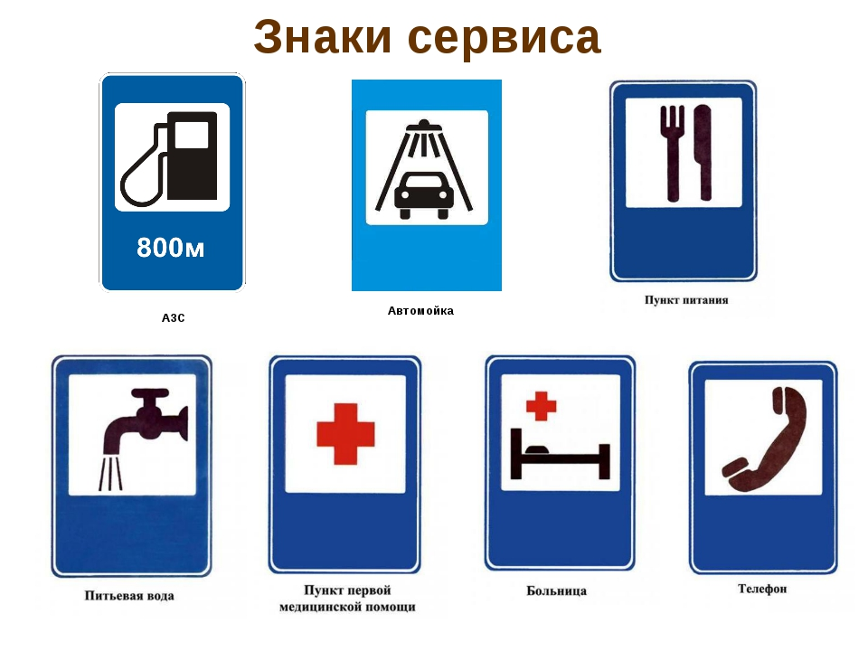

Дорожные знаки сервиса
Пункт медицинской помощи
Больница
Пункт питания
Питьевая вода

Slide 12
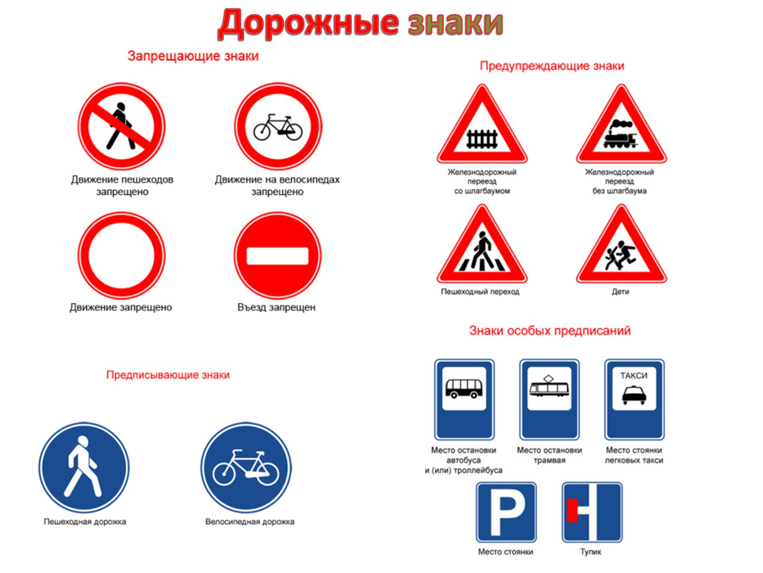
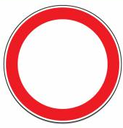
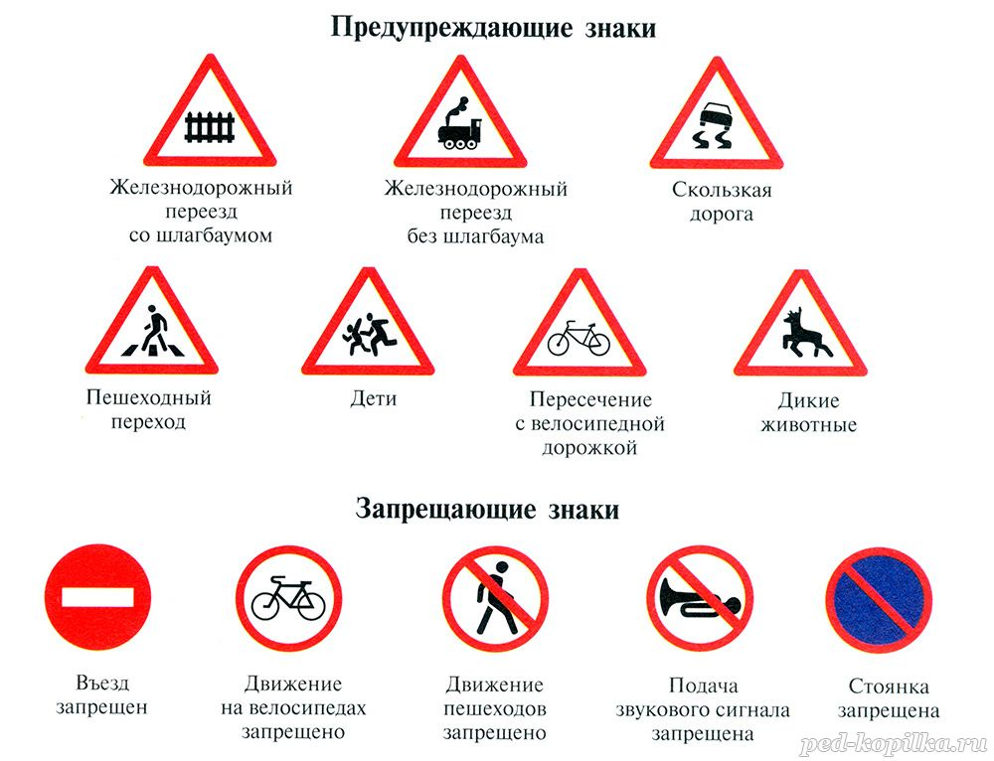
Дорожные знаки запрещающие
Движение пешеходов запрещено
Движение запрещено
Стоянка запрещена
Въезд запрещен

Slide 13
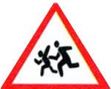
Дорожные знаки предупреждающие
Пешеходный переход
Скользкая дорога
Железнодорожный переезд без шлагбаума
Дети

Slide 14
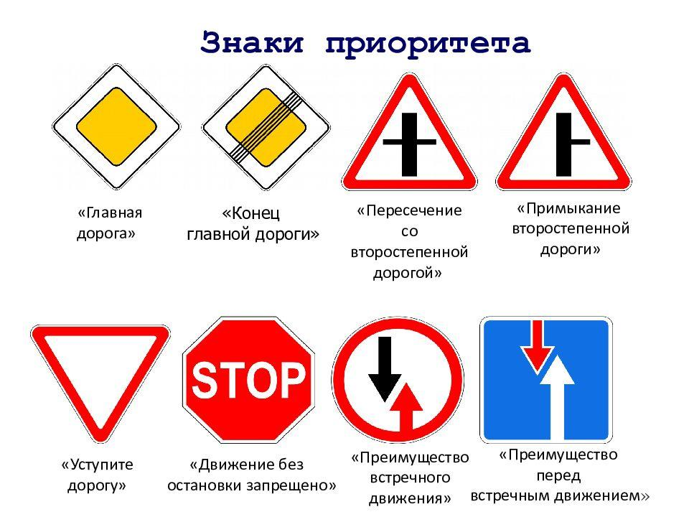

Дорожные знаки приоритета
Главная дорога
Конец главной дороги
Преимущество перед встречным движением
Движение без остановки запрещено
Уступите дорогу

Slide 15
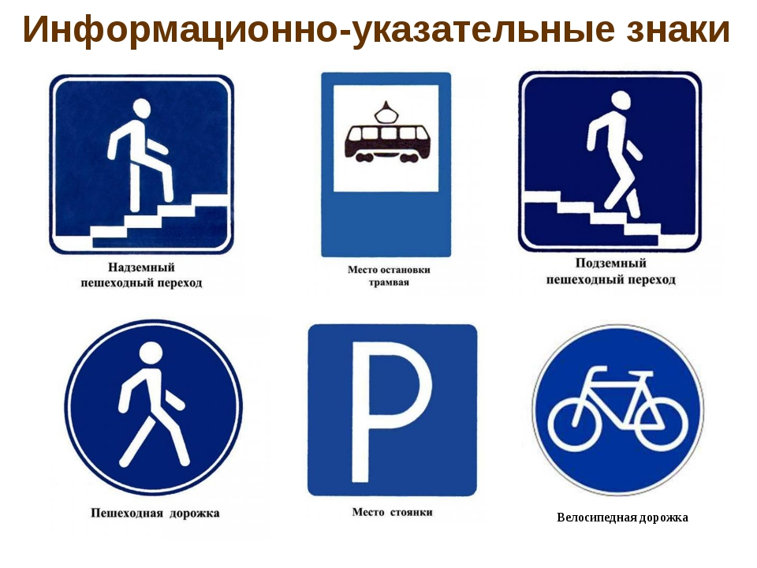
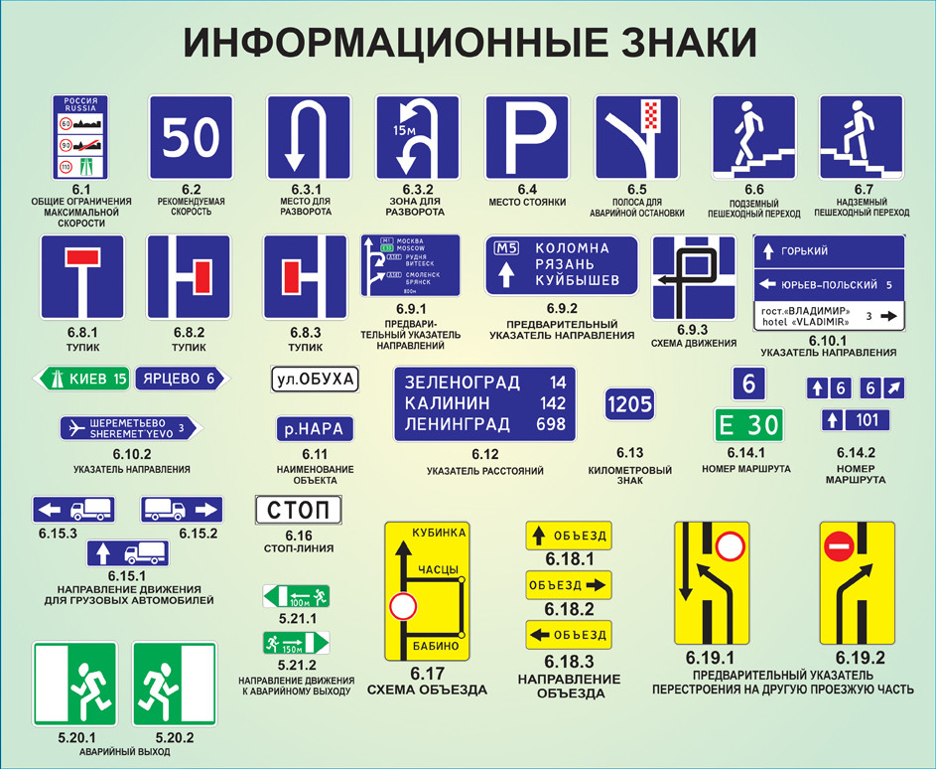
Дорожные знаки информационные
Место стоянки
Место остановки трамвая
Пешеходная дорожка
Указатель расстояний
Рекомендуемая скорость

Slide 16
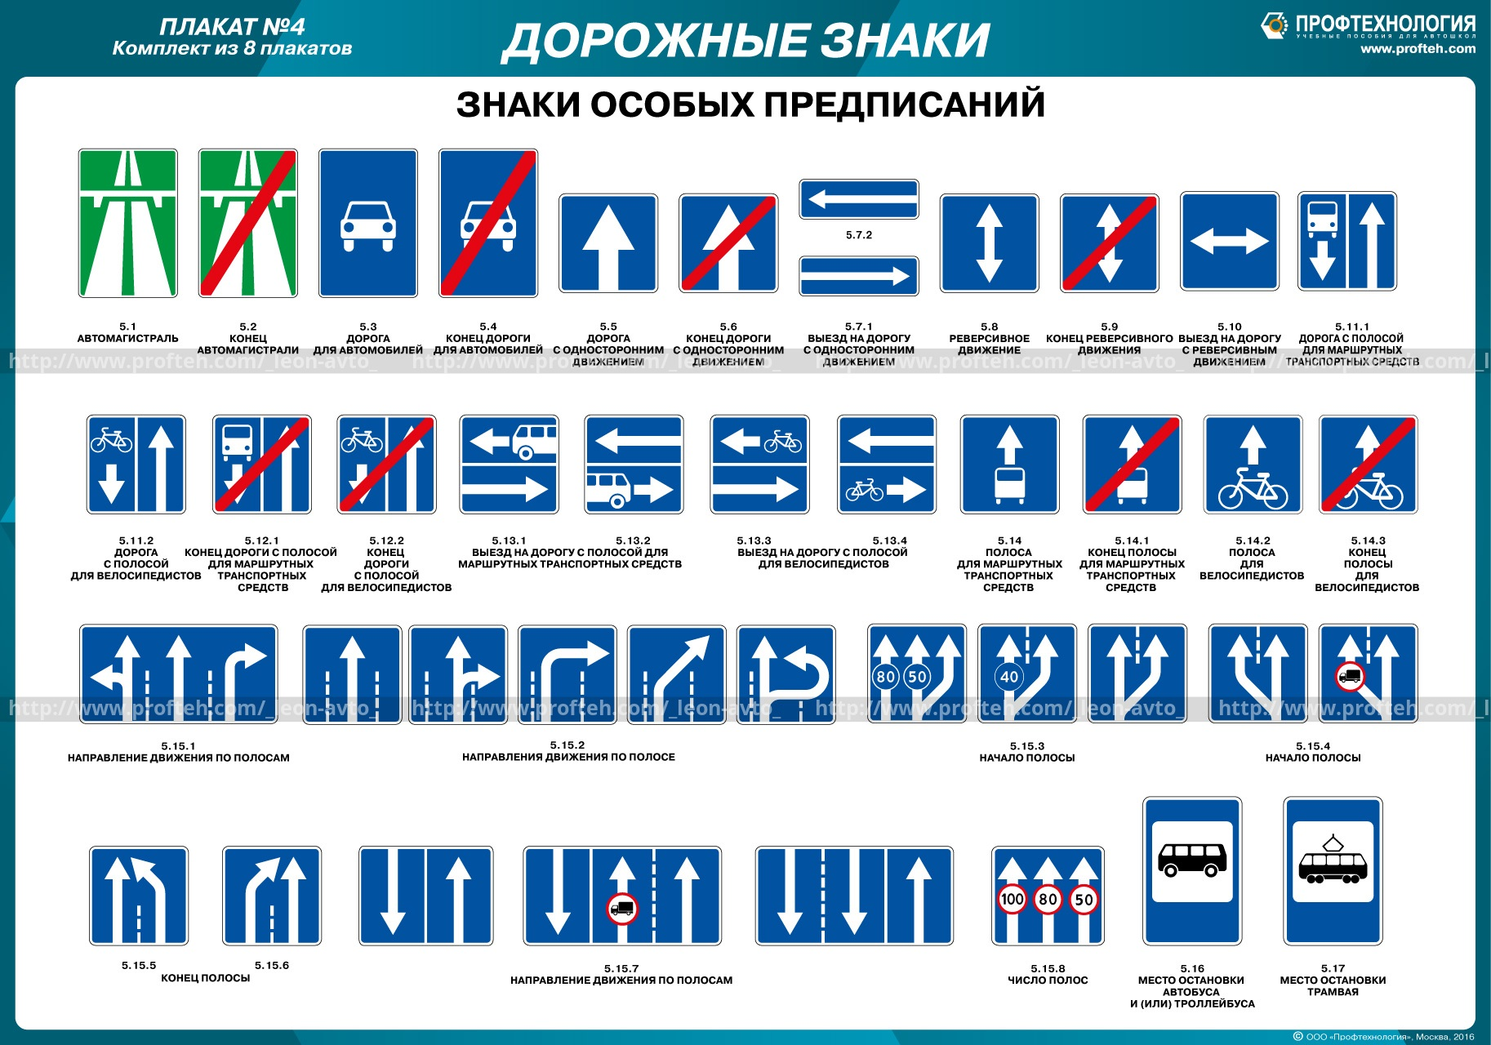
Дорожные знаки особых предписаний
Дорога для автомобилей
Конец дороги для автомобилей
Дорога с односторонним движением
Направления движения по полосе

Slide 17
Пешеходный переход
Дорогу можно перейти убедившись , что нет машин
Дорогу можно перейти на зеленый сигнал светофора
Дорогу можно перейти по специальному мостику
Дорогу можно перейти под землей по специальному туннелю
нерегулируемые
регулируемые
надземные
подземные

Slide 18
Правила перехода проезжей части по нерегулируемому пешеходному переходу
Перед переходом через проезжую часть по нерегулируемому пешеходному переходу необходимо посмотреть налево-направо, убедиться в безопасности перехода: проезжая часть пуста, автомобилей совсем нет, либо водители видят вас и пропускают.
Не останавливаясь на середине перехода, посмотрите вправо, убедившись в безопасности перехода, продолжайте движение по правой стороне пешеходного перехода
Ребёнка необходимо переводить по пешеходному переходу крепко держа за запястье.

Slide 19
Правила перехода проезжей части по регулируемому пешеходному переходу
Стоя на тротуаре перед пешеходным переходом посмотрите на пешеходный светофор.
При зелёном сигнале пешеходного светофора посмотрите налево-направо-налево, убедитесь, что все машины остановились, водитель видит вас, двигайтесь по правой стороне пешеходного перехода.
Не останавливаясь на середине перехода, посмотрите вправо и продолжайте движение.
Ребёнка необходимо переводить по пешеходному переходу крепко держа за запястье.

Slide 20
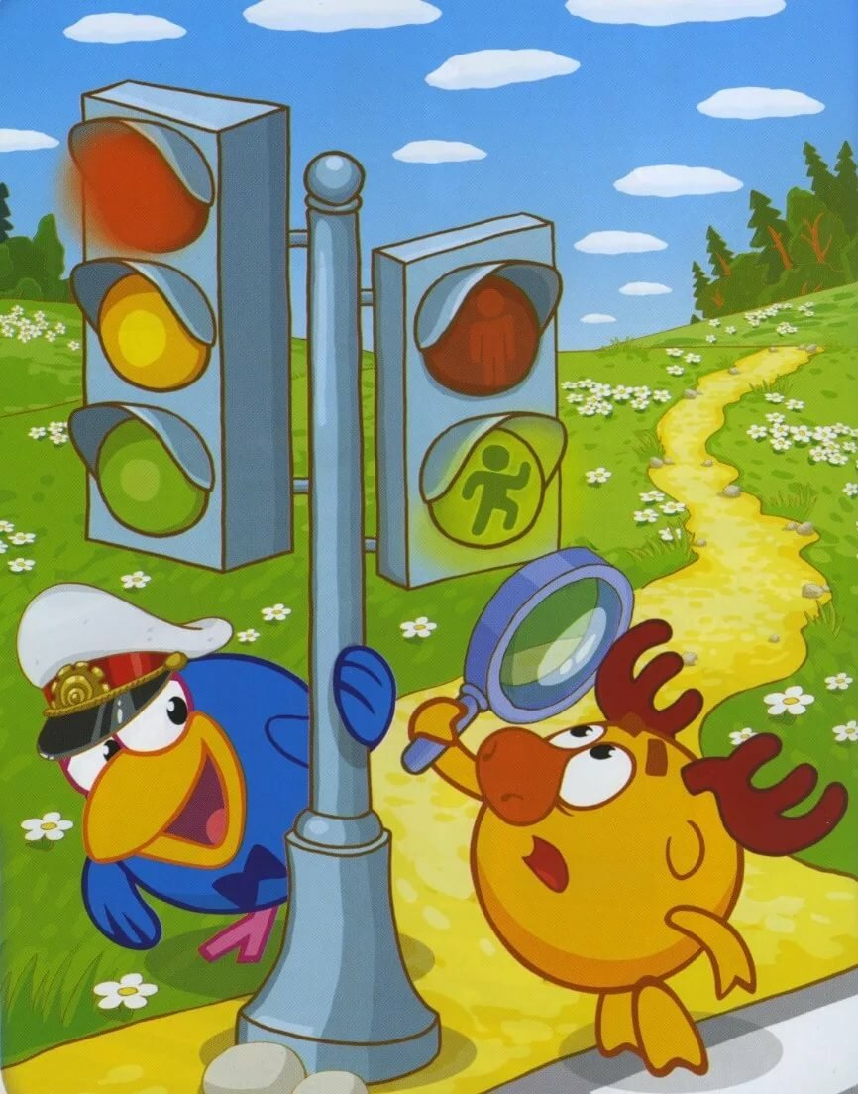
Светофор
Разноцветных три кружочка: КРАСНЫЙ светит – ПОДОЖДИ И на ЖЁЛТЫЙ – СТОЙ, дружочек,
На ЗЕЛЁНЫЙ свет – ИДИ!
Светофор даёт советы,
Как дорогу перейти.
Пешеходу в деле этом
Лучше друга не найти!
Транспортный
Пешеходный

Slide 21

Транспортный
Такие светофоры применяют на перекрестках в случае одновременного пропуска транспортных средств во всех разрешенных направлениях, а также на регулируемых пешеходных переходах, расположенных между перекрестками.

Slide 22
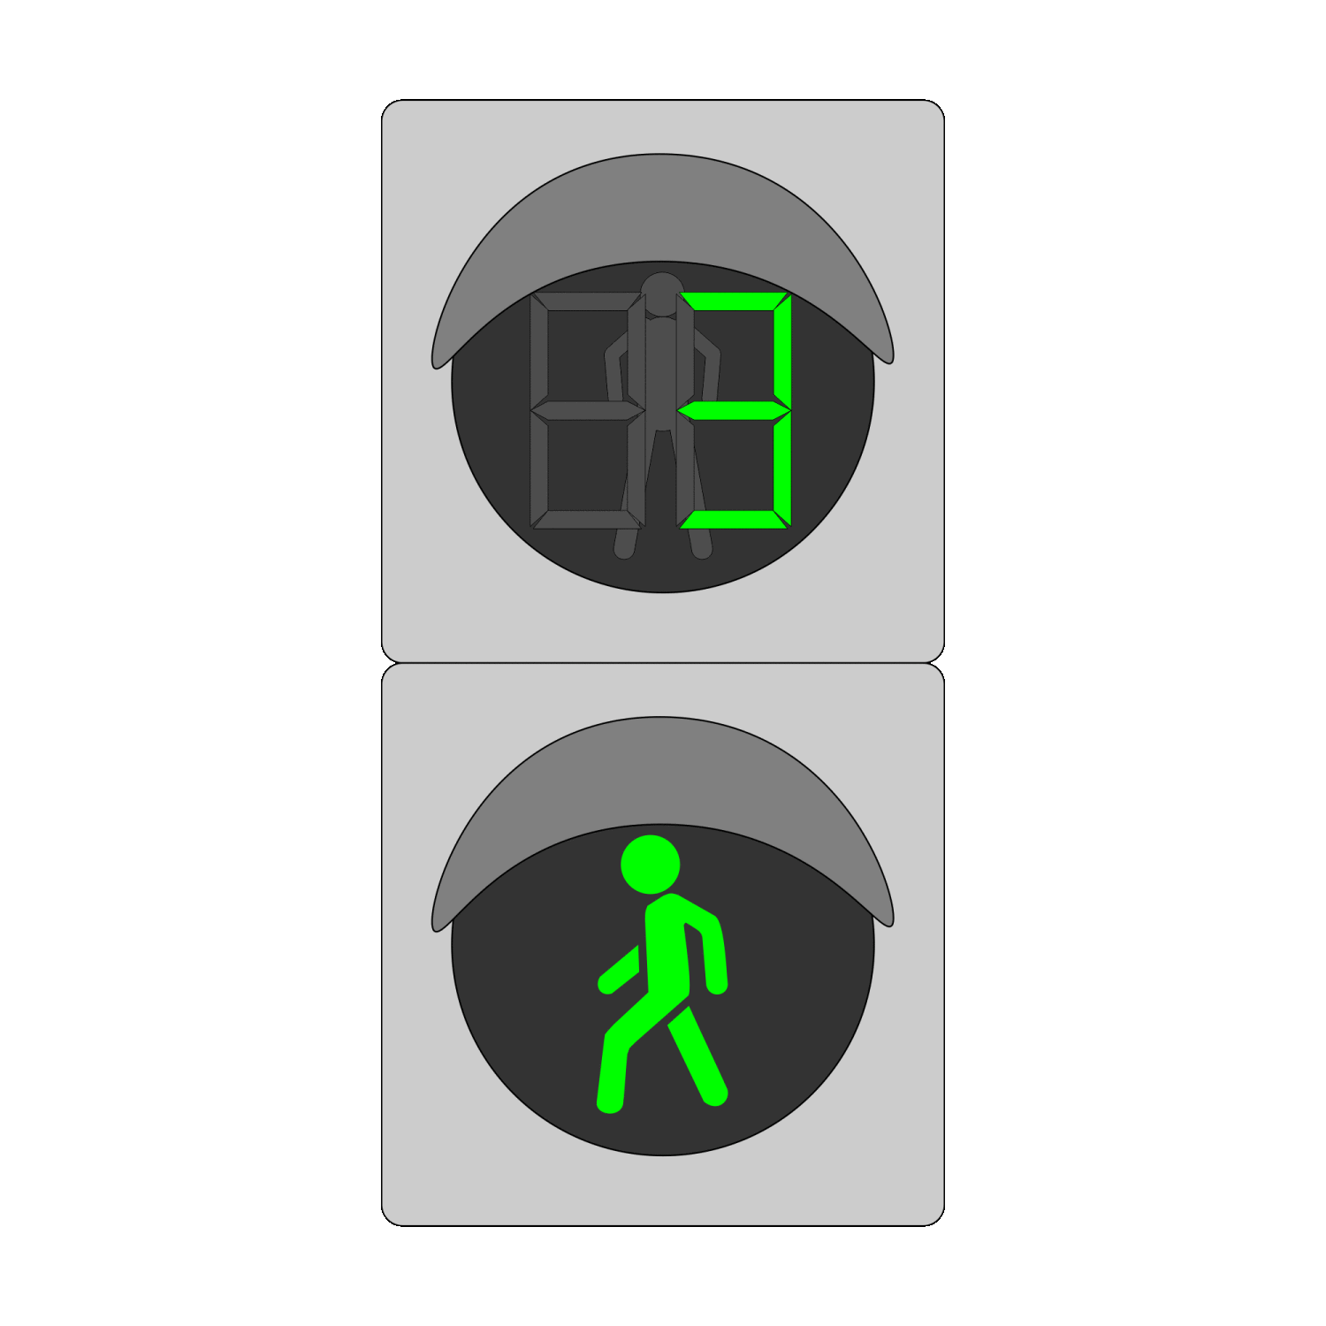
Пешеходный
Предназначены исключительно для безопасного движения по проезжей части людей

Slide 23

А теперь проверим, как ты усвоил материал

Slide 24
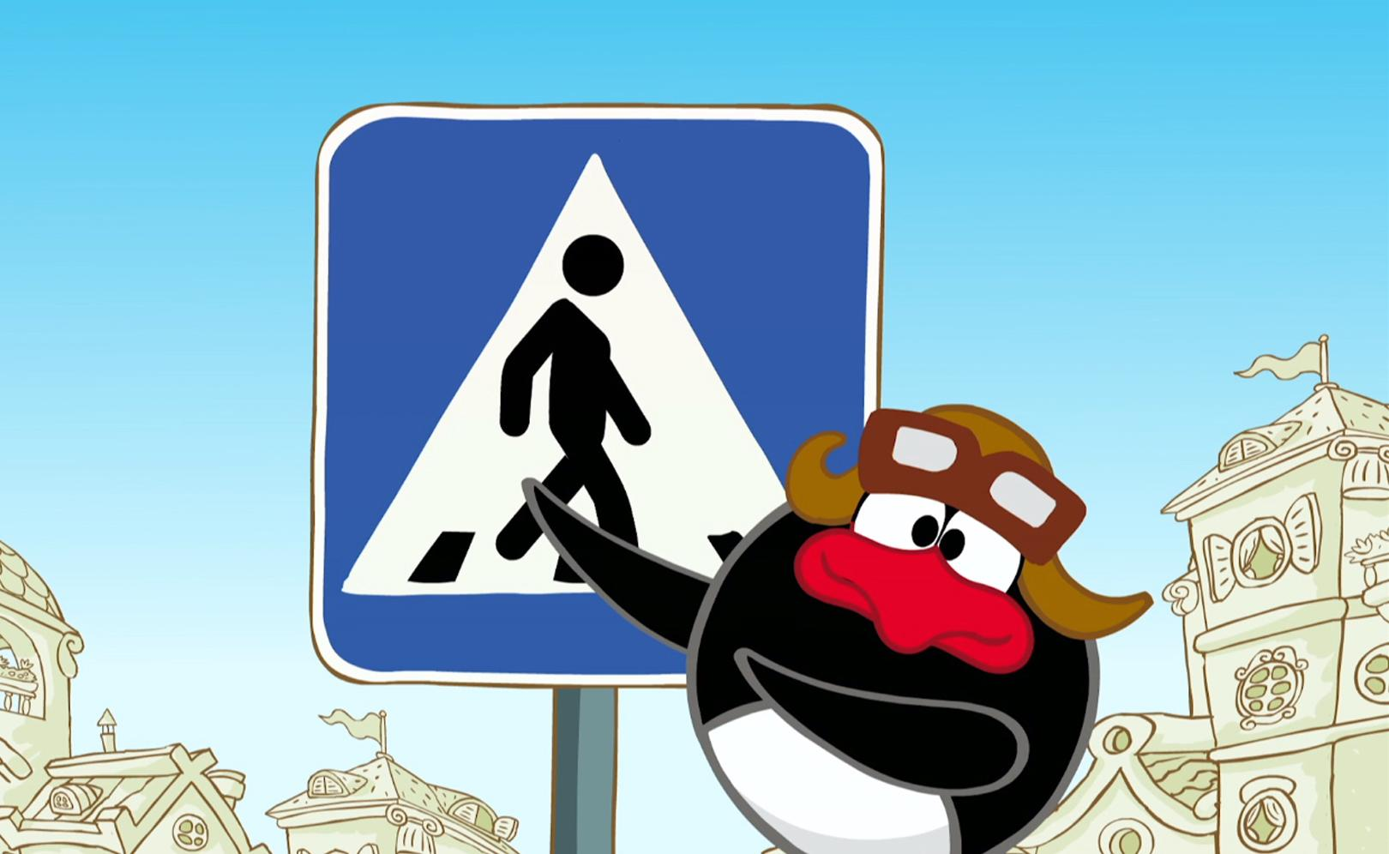

Какой из этих знаков обозначает пешеходный переход?

Slide 25
Правильно! Молодец!

Slide 26
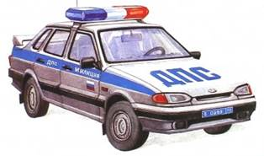
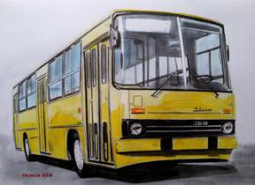
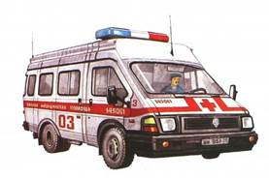
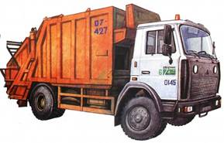
Какой из этих транспортных средств лишний?
Неправильно!
Правильно!
Неправильно!
Неправильно!

Slide 27
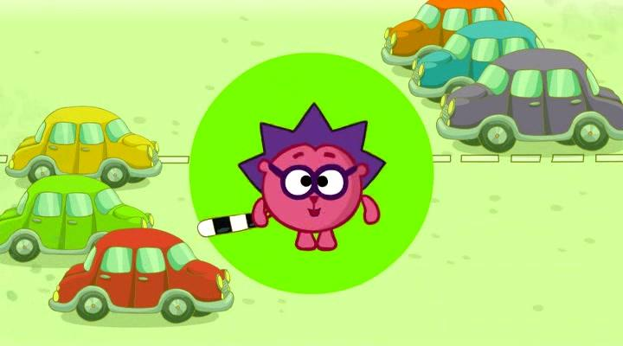
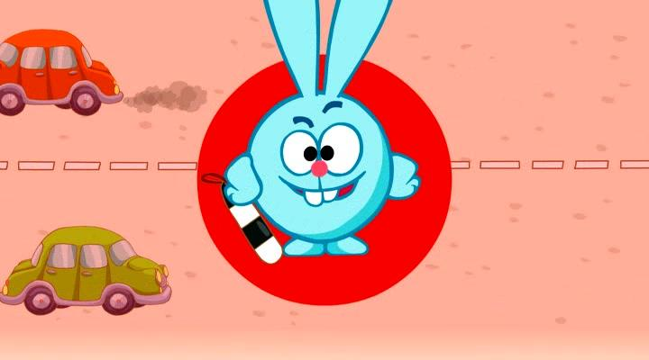
На какой сигнал светофора можно переходить дорогу?

Slide 28

Правильно - ЗЕЛЕНЫЙ

Slide 29
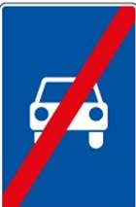
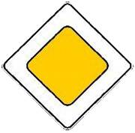


Какой из этих знаков означает «Въезд запрещен»
Неправильно!
Правильно!
Неправильно!
Неправильно!

Slide 30
Спасибо за внимание!

